Slide 1


OBJECT POOL & OBSERVER DESIGN PATTERN
İleri programlama teknikleri
Emre erkan

Slide 2
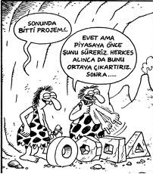
GİRİŞ
Tasarım kalıpları, yazılımda yaşanan benzer problemlere çözüm olarak tasarlanmış olan yazılım kalıplarıdır.
Bunları öğrenip uygun olduğu yerlerde kullanmak yazılımının ömrünü artıracaktır.
Şuan tahmin edemediğiniz fakat ileride yaşama olasılığınız yüksek olan problemleri, tasarım kalıplarını kullanarak çoğu durumda daha yaşamadan çözmüş olursunuz. Bir nevi, «akıllı yazılımcı aklını kullanır, daha akıllı yazılımcı tasarım kalıplarını kullanır» diyebiliriz. Çünkü tasarım kalıplarını kullanarak, oldukça akıllı ve tecrübeli olan başka akılları kullanmak mümkündür.
Tekerleğin keşfi

Slide 3
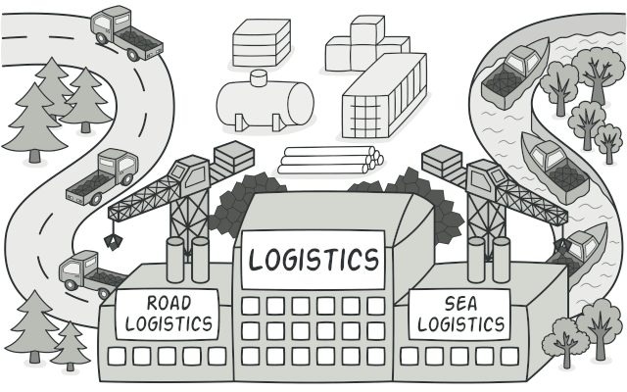
Factory Design Pattern
Factory Design Pattern, nesne yaratma işlemi için bir arayüz tasarlanmasını gerektirir ve alt sınıfların nesne üretmesine olanak sağlar.

Slide 4
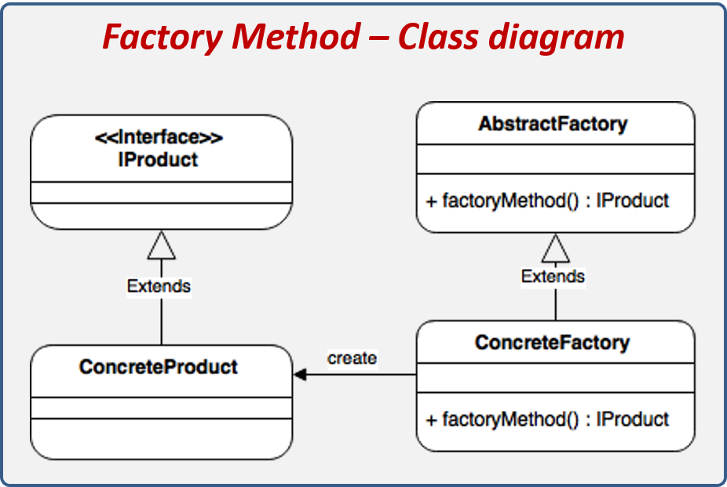
Factory Design Pattern

Slide 5
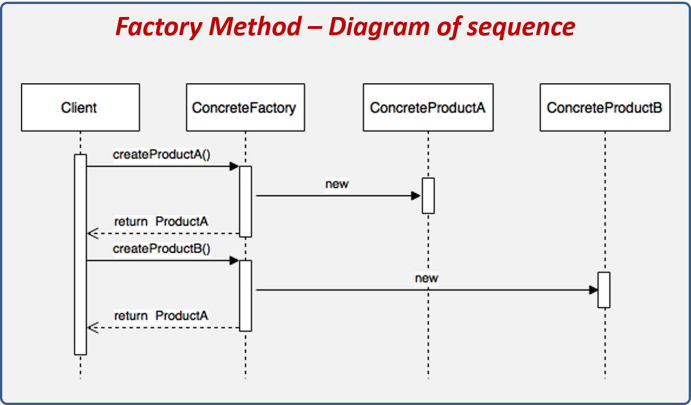
Factory Design Pattern

Slide 6
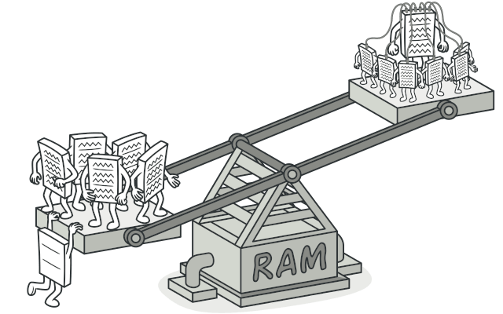
Flyweight Design Pattern
Flyweight Design Pattern, benzer nesnelere ihtiyaç duyulması durumunda yeni nesneler oluşturmaktansa var olan nesnelerin birbirleri yerine geçebilmelerini sağlamak amacı ile kullanılır. Sürekli yeni alanlara ihtiyaç duymaktansa ortak bir bellek alanı üzerinde gerekli işlemleri gerçekleştirmeyi hedefler. Özellikle yüksek nesne ihtiyacı olan durumlarda sıklıkla kullanılır. Yapısal(Structural) tasarım desenlerinden biridir ve kullanımı ile birlikte bellek performansı açısından büyük avantajlar elde etmek mümkündür.

Slide 7
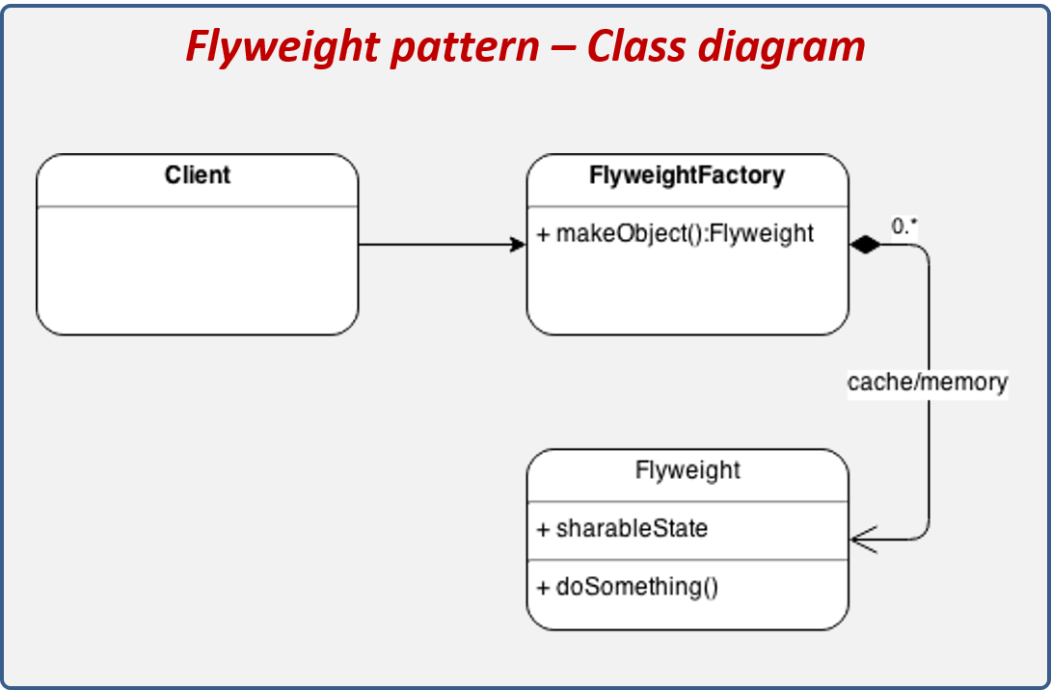
Flyweight Design Pattern

Slide 8
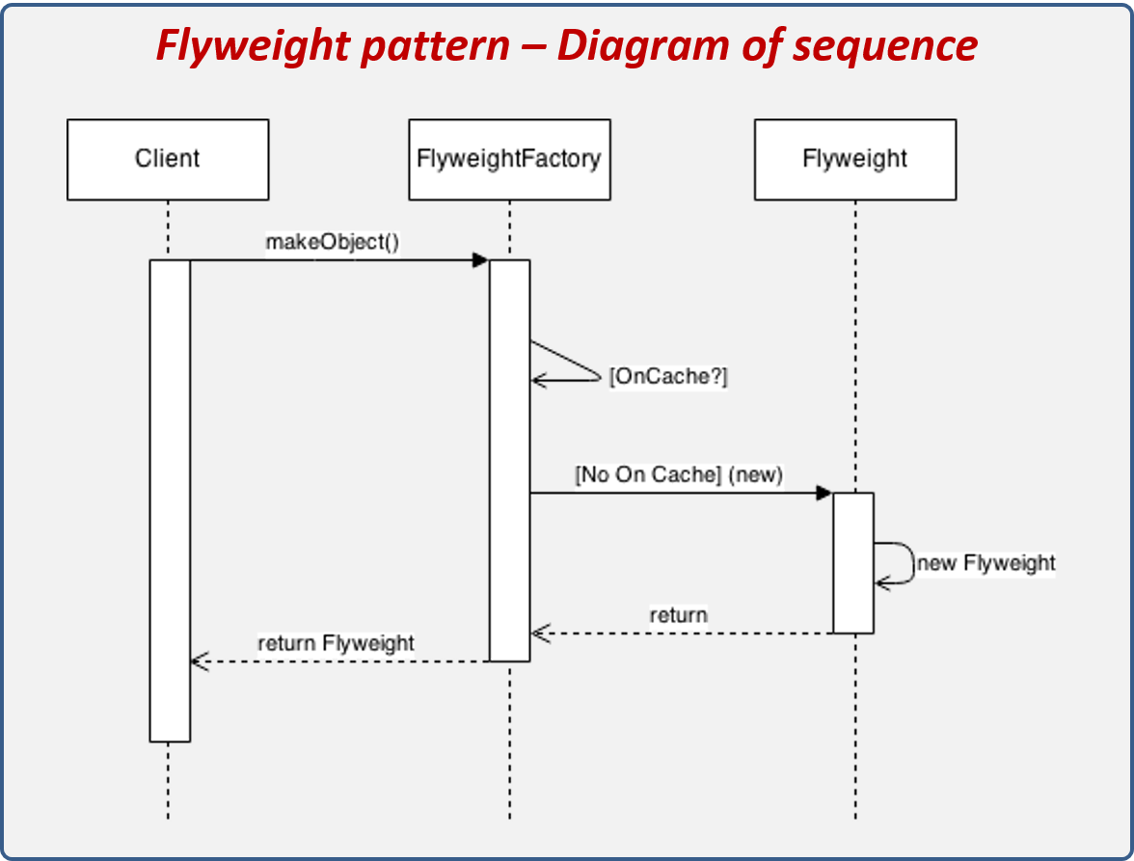
Flyweight Design Pattern

Slide 9
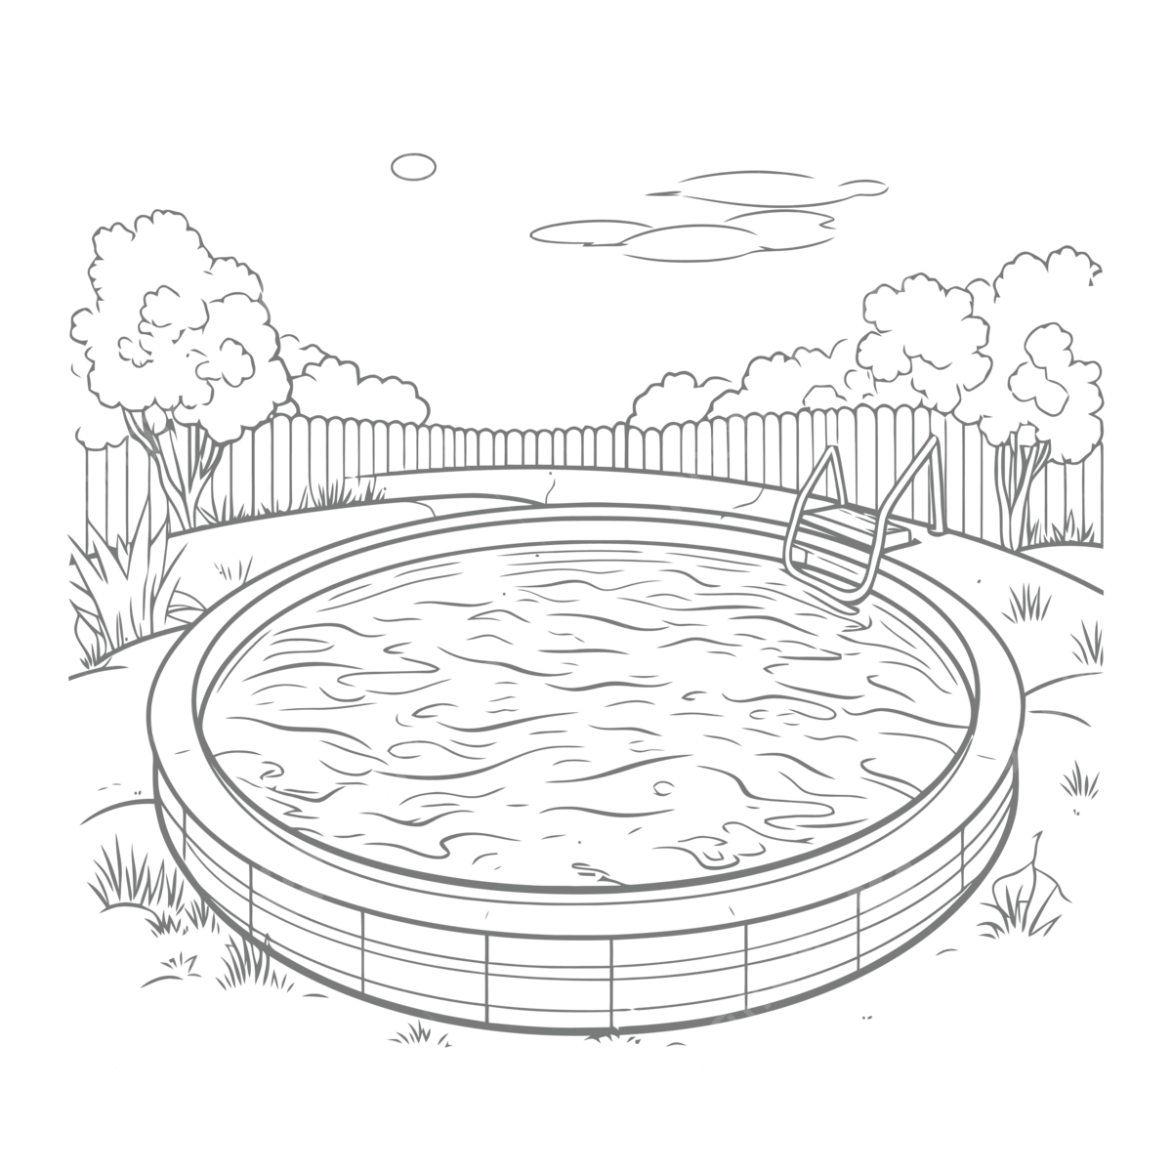
Object Pool Design Pattern
Object Pool Design Pattern, uygulamanın her ihtiyacı olduğunda nesneleri yeniden oluşturmak yerine geri dönüştürmek için kullanılan bir tasarım desenidir.
Bu desen bir kaynak havuzunda yeniden kullanılabilir nesne örneklerini tutarak ve gerektiğinde bunları dışarı atarak, nesneleri başlatma, anlık başlatma veya devre dışı bırakma gibi ek yükü en aza indirmeye ve uygulamamızın performansını artırmaya yardımcı olur.

Slide 10
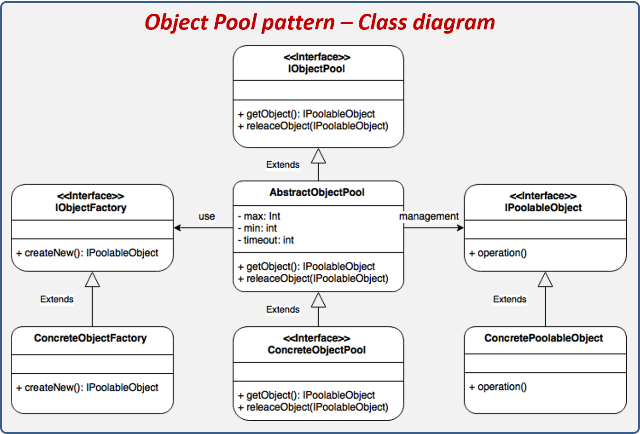
Object Pool Design Pattern

Slide 11
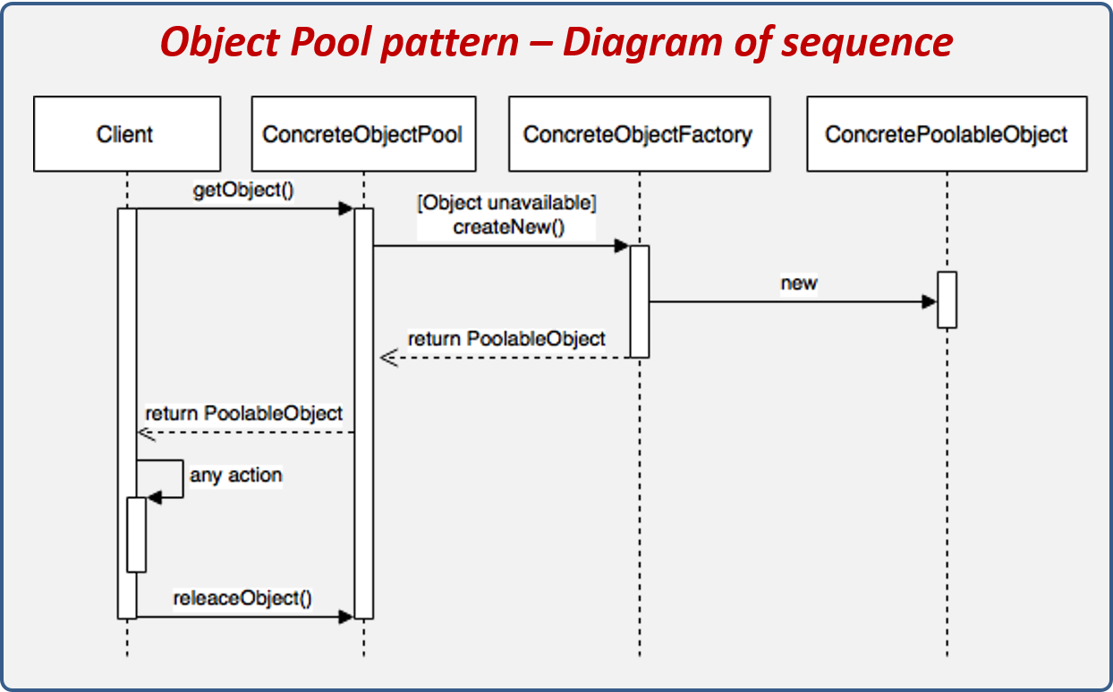
Object Pool Design Pattern

Slide 12
Object Pool Design Pattern

Slide 13
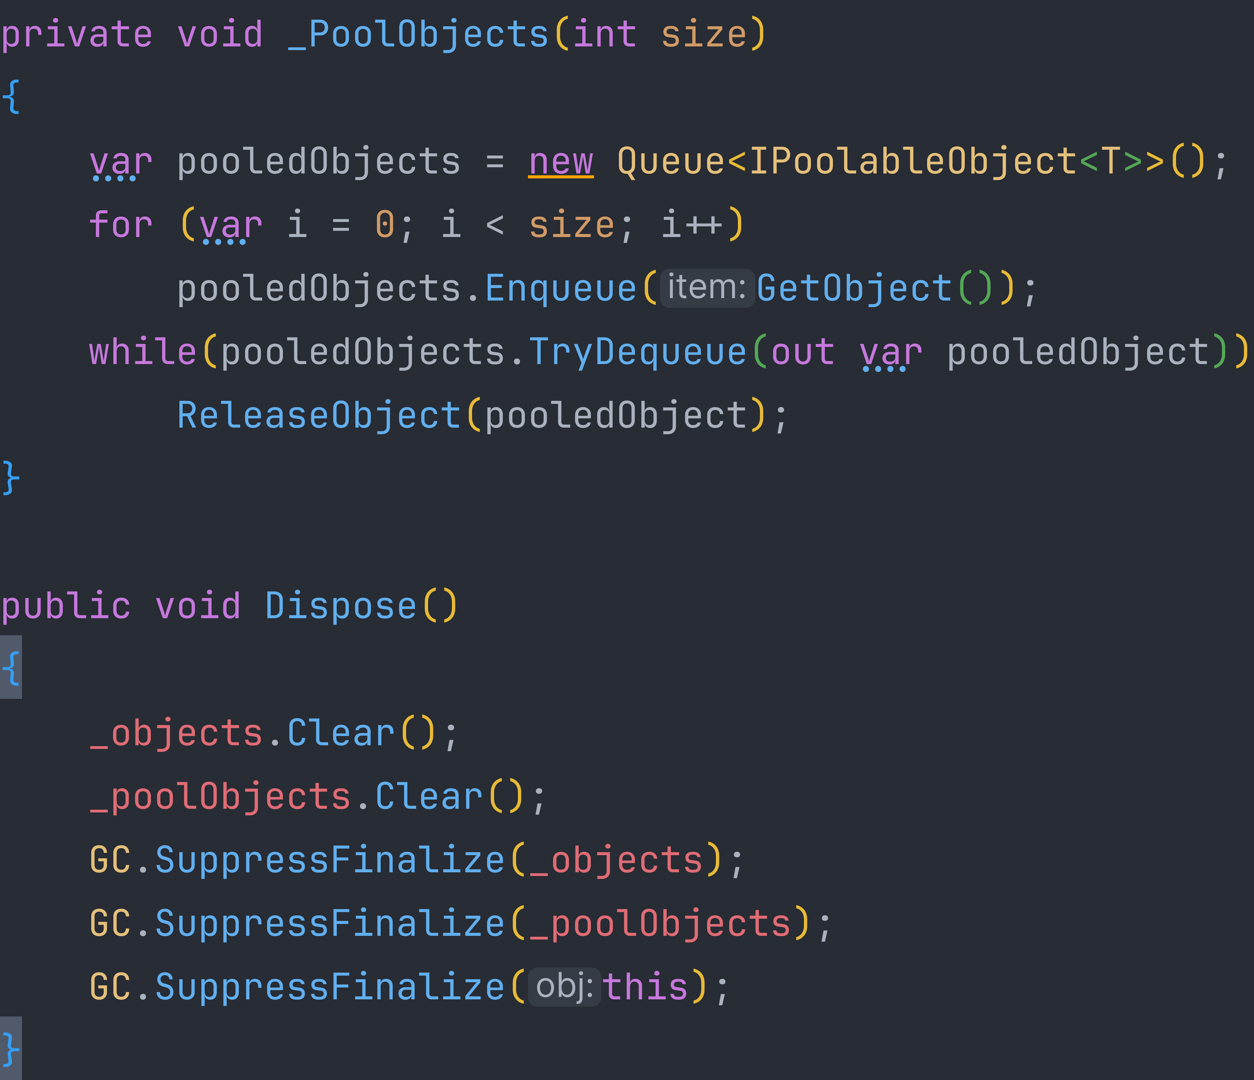
Object Pool Design Pattern

Slide 14
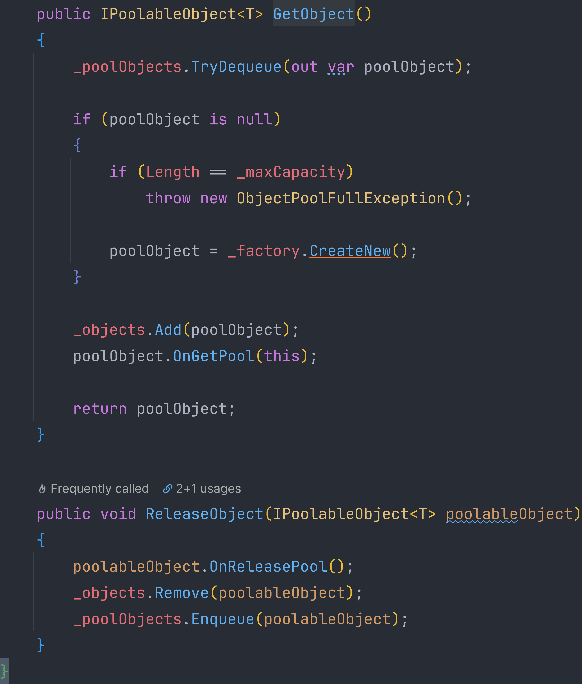
Object Pool Design Pattern

Slide 15
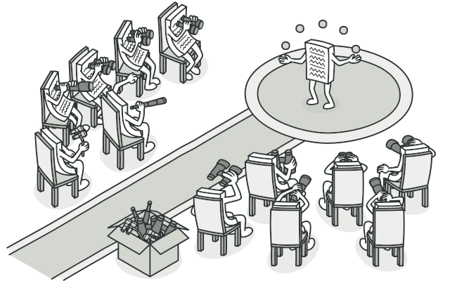
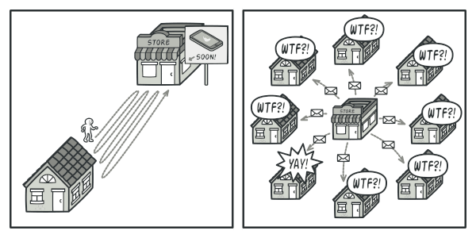
Observer Design Pattern
Observer yani gözlemci, izleyici, gözcü yahut gözetmen diye nitelendirilen, anlamı gibi işlev gören bir tasarım desenidir. Elimizdeki mevcut nesnenin durumunda herhangi bir değişiklik olduğunda, bu değişiklerden diğer nesneleri haberdar eden bir tasarımdır. Dahada net bir şekilde bahsetmek gerekirse, elimizdeki “x” nesnesinin “y” özelliğinde bir güncellenme, değişiklik yahut belirli bir şartın gerçekleşmesi gibi bir durum oluştuğunda bu “x” nesnesini -izleyen- -gözleyen- diğer “z”, “w”, “k” vs. nesnelerine bu yeni durumu bildiren tasarım desenidir.

Slide 16
Observer Design Pattern
Observer Design Pattern’de;
Subject Takip edilecek nesneyi Subject terimiyle ifade etmekteyiz.
Observer Subject’i takip edecek olan aboneler tek tip olmayabilirler. Birden fazla tipe arayüz görevi görecek abstract yahut interface yapımıza Observer denmektedir.
Concrete Subject’i takip eden nesnelerdir.

Slide 17
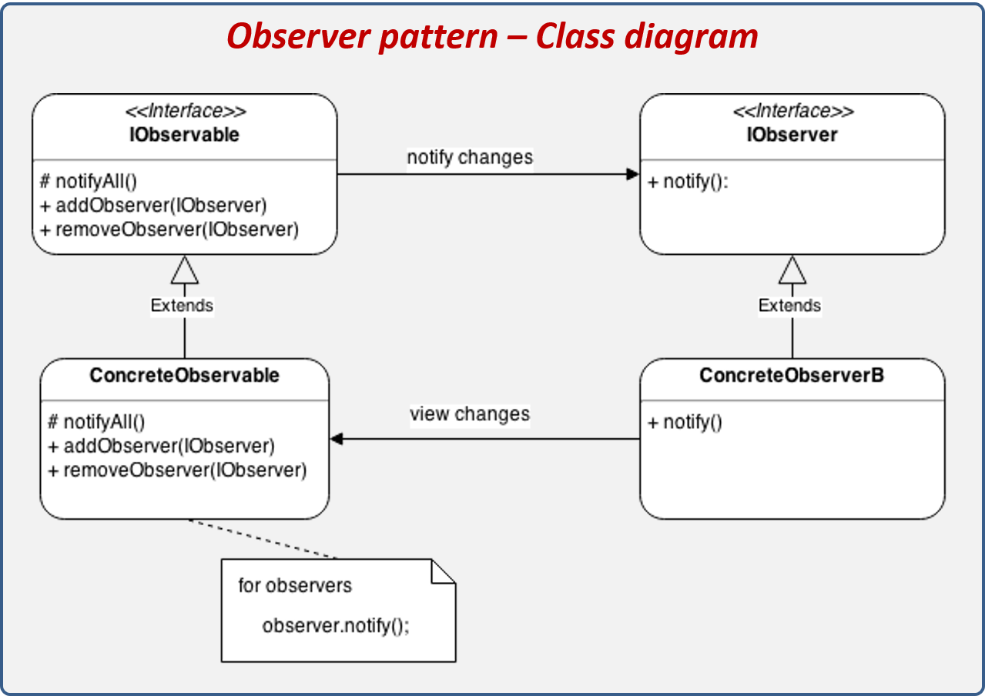
Observer Design Pattern

Slide 18
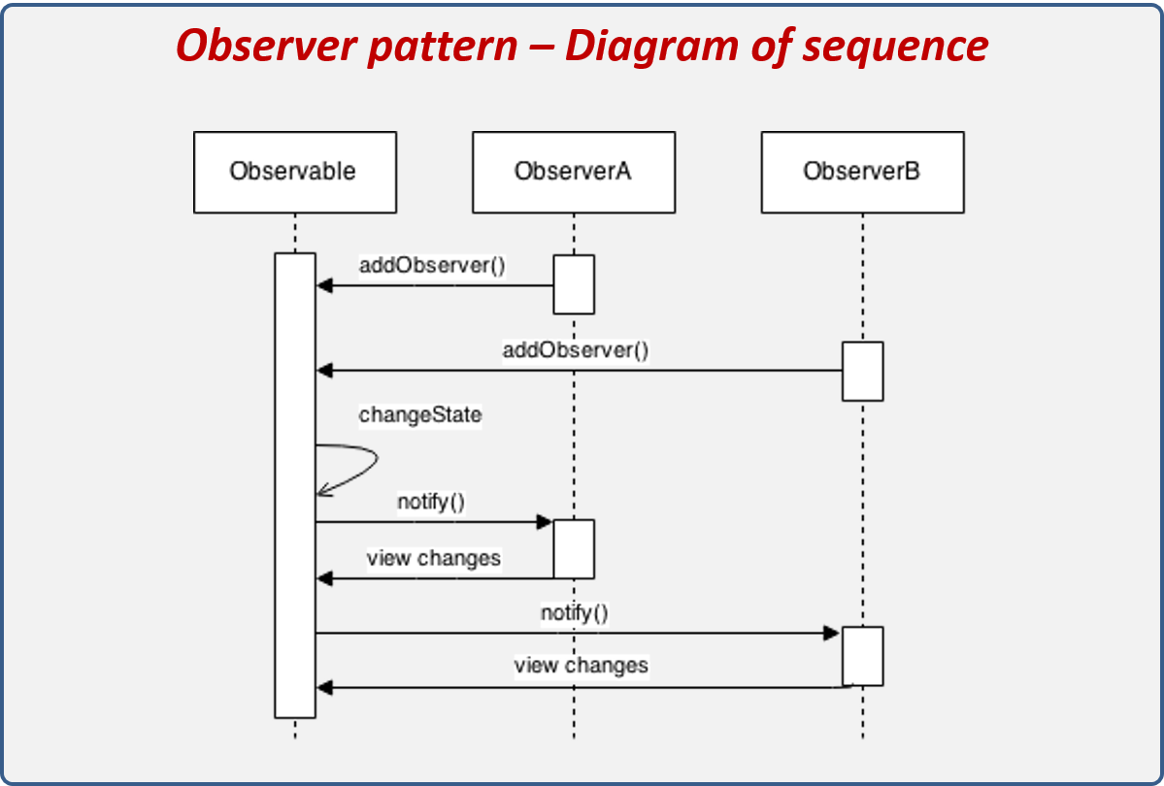
Observer Design Pattern

Slide 19
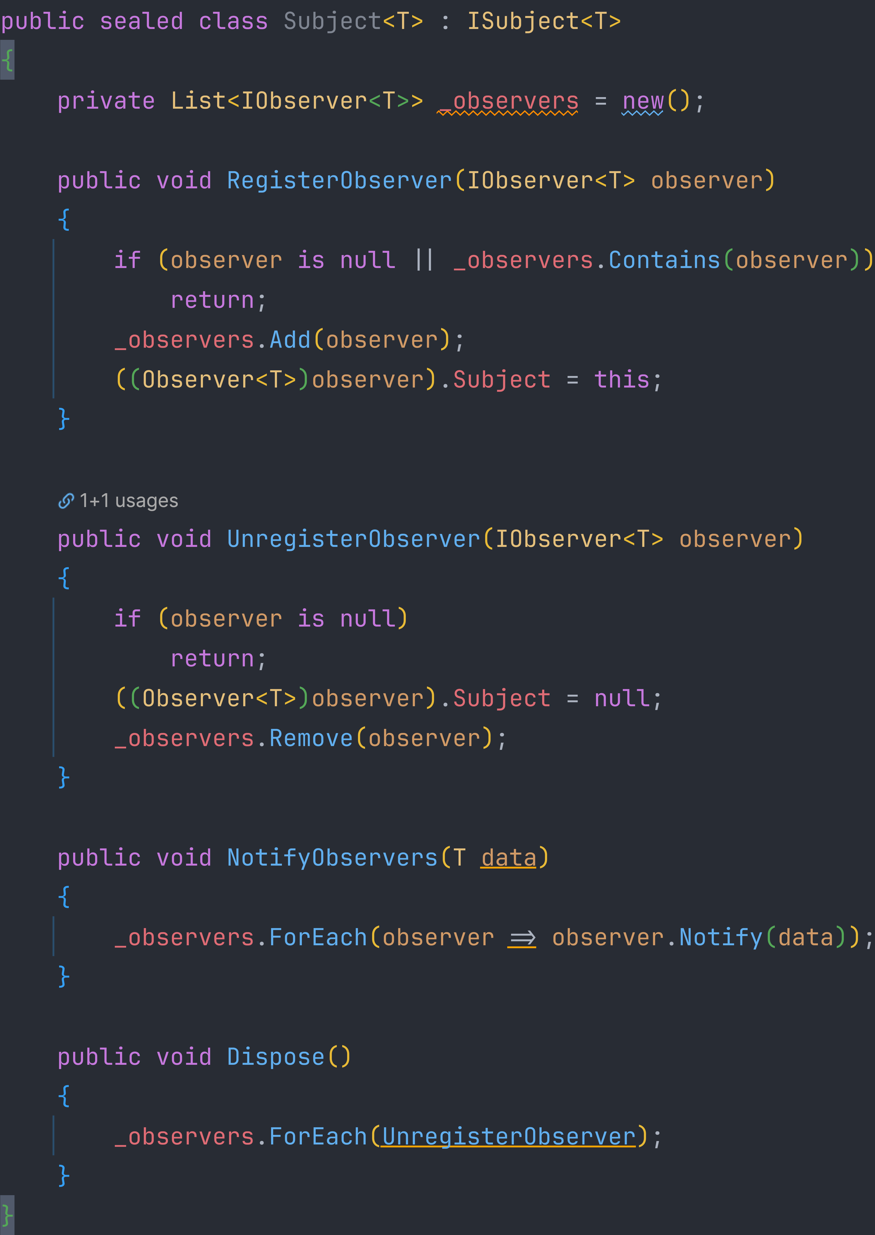
Observer Design Pattern

Slide 20
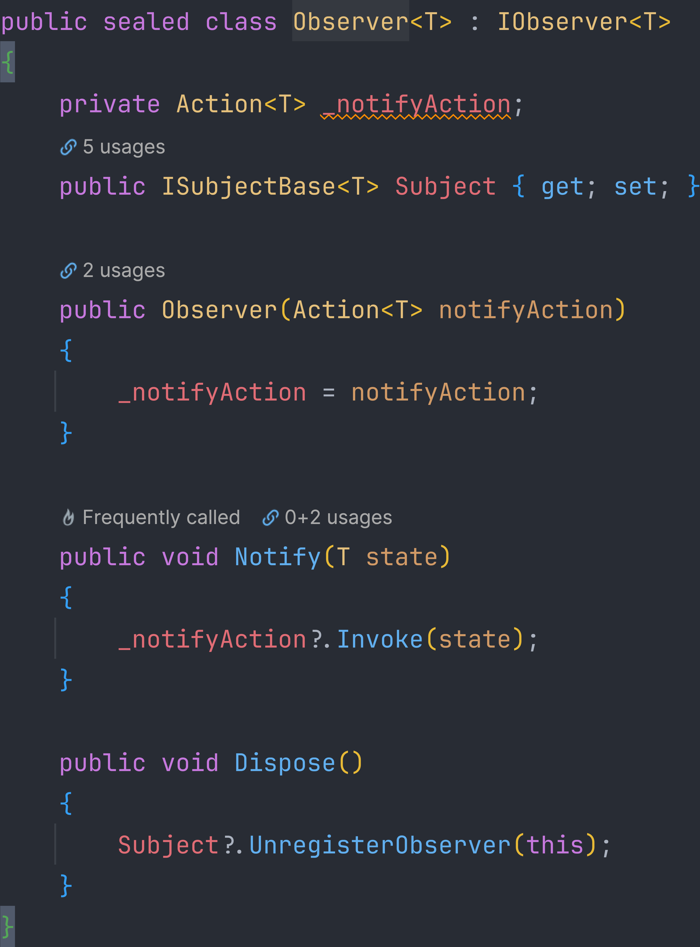
Observer Design Pattern

Slide 21
Observer Design Pattern

Slide 22

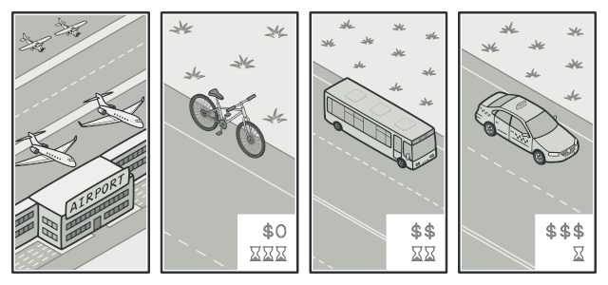
Strategy Design Pattern
Bir işlem için birden fazla farklı yöntemlerin uygulanabileceği durumlar mevcuttur. İşte bu tarz durumlarda hangi yöntemin uygulanacağını, hangisinin devreye sokulacağını Strategy Design Pattern ile gerçekleştirebiliyoruz.

Slide 23
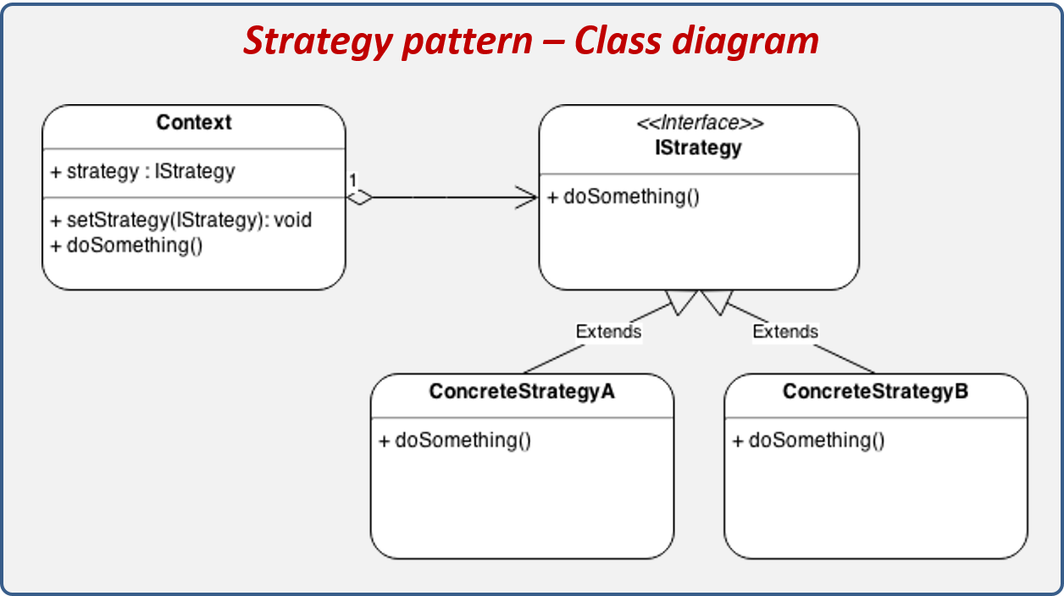
Strategy Design Pattern

Slide 24
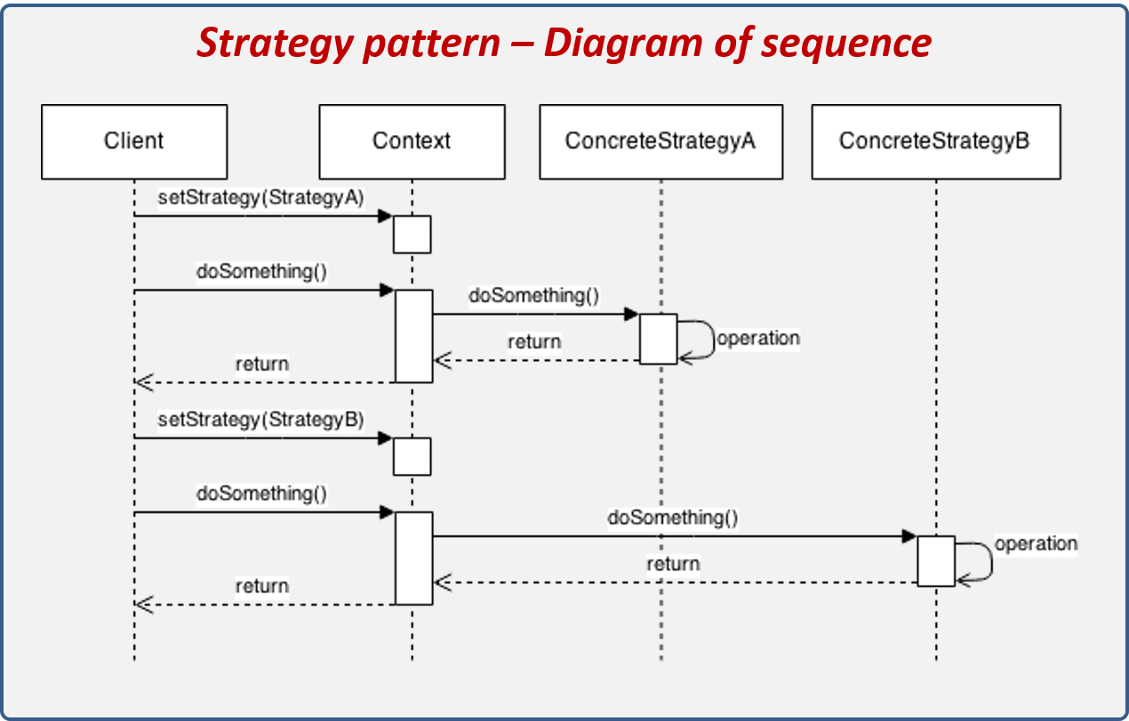
Strategy Design Pattern

Slide 25
Demo

Slide 26
Kodlar
https://github.com/eerkan/design-patterns.git

Slide 27
TEŞEKKÜRLER

